Slide 1
ネットワーク通信 HTTP通信

Slide 2
通信にはいろいろな形式がある
めちゃくちゃ色々あるので、ここではゲームで使うところだけ解説する。
ネットで検索しても混乱すると思うので、誤解覚悟で言い切るが。
大別して
TCP と UDP に分かれる。
（どちらもIP通信ベースとする。FTPとか、SMTPとかは無視）
TCＰ：ブラウジングとかログインとか、ガチャとか、応答性が重要な物。
UDP: 格ゲーの当たり判定とか、通話とか、リアルタイム性が重要なの物。
メールのやり取りに近いのがＴＣＰ。
通信回線的な物を開くのがＵＤＰ。

Slide 3
HTTP通信
TCP通信の代表として最も有名で使われているのがHTTP通信です。
ブラウザ経由の通信は全部コレです。
クライアントからデータのリクエストを行い、
サーバーからデータが返ってきたら終わりで、シンプルなプログラムを書けます。
ゲームプログラミングにおいても、
ソーシャルゲームなどはネットワーク部分は全てHTTP通信の場合も多いです。
確実性や信頼性の高い通信なので、
金銭が絡むような処理はほぼ全てこの通信で行われています。
そのぶん悪意のある攻撃を受けやすい通信ですので、
セキュリティに気を使いながらプログラミングしていく必要があります。
まずはこの通信を学びます。

Slide 4
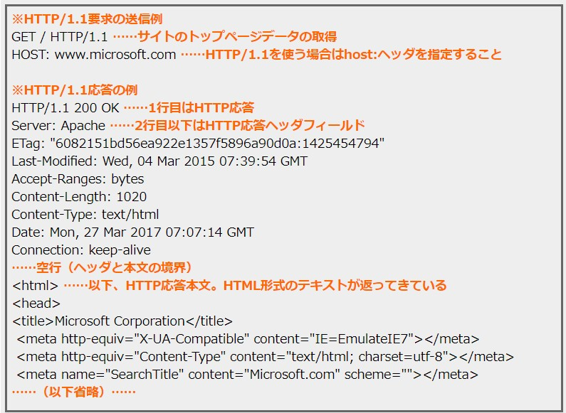
HTTP通信の命令文
HTTP通信は文章のみがやり取りできる通信です。
文章をデータに直すのはクライアントの仕事です。
HTTPで送る実際文章は右のようになっています。
文法としては以下です
メソッド名 HTTP形式
HOST：URL
正確ではありませんが、だいたいこんな感じです。
この命令文のやり取りでデータをやり取りします。
C/C++のようなネイティブで
HTTP通信をサポートしていないような言語は
右の文章を文字列として作成して送信したいサーバのIPアドレスに送る必要があります。

Slide 5
URLの仕組み
https://fukuoka.o-hara.ac/it-creator/
https://fukuoka.o-hara.ac/it-creator/?hoge=hoge
【意味】
https:// http通信で受け取れるデータ
Fukuoka.o-hara.ac ドメイン名
it-creator データの場所(URIと呼ばれる)
【クエリ文字列(クエリストリング)】
?以降の部分を『クエリ文字列』という。
リクエストを送る際にデータを添える際に使う。
上記の場合は、Hogeという変数に
”hoge”という文字列を入れて送っている。
もちろん上記サイトにこのように送っても
何も起こらないが受け取るサイトもある。
（古いログインページとか）
試しに探してみるとよい。
というような意味になっており、
ここからDNSによりIPアドレスを受け取れる。
URLという形でリクエストを行うことで、
サーバが応答しているのである。

Slide 6
HTTP通信で使われるメソッド
HTTP通信では主に以下の2つのメソッドを用いてデータがやり取りされる。
・GETメソッド：一切秘匿されない通信を行う。早い。
他人に見られても良い単純な受け取りの際に使う
・POSTメソッド：秘匿通信を行う。やや遅い。
データを送信する際は基本的にこちらを使う。
実際のところ両者とも通信としては同じことができる。秘匿の有無だけである。
(昔はネットワーク通信に秘匿という概念は無かった。暗号化してただけ)
色々考えるのが面倒くさくてPOSTだけ使う人も多いが、
セキュリティの観点からすると適切に使い分けた方が良い。

Slide 7
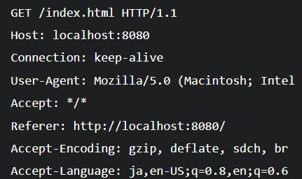
GET
HTTP通信で、サーバから情報を取得してくる時に使用する
他人に見られたくない情報は、GETでは送らない（後述する）
送信できるデータ量に制限がある
ブックマークに保存する場合
テキストデータのみ送信できる（バイナリデータは送信できない）
データのやり取りはクエストリングのみ
http://example.com/foo?name1=value1&name2=value2
のような形式のみである。
上記は、 http://example.com/foo にデータを渡し、
そのデータを持った状態で http://example.com/foo
が実行された結果を受け取る。
以下はクエリ文字列の無いGET文
参考： HTTPとPOSTとGET で検索

Slide 8
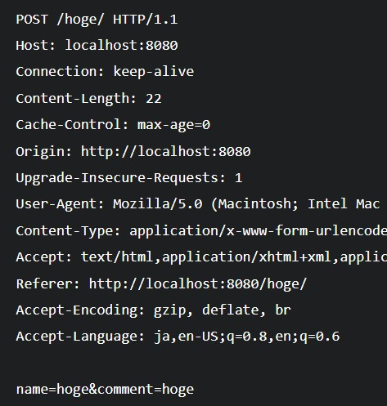
POST
HTTP通信で、サーバへ情報を登録する時に使用する
データ量が多い場合（GETでのデータ送信量制限を超えてしまう場合）
バイナリデータを送信したい場合
他の人に見られたくない情報を送る場合（パスワードなど）
データを送る際はURLにクエリ文字列を付けるのではなく、
リクエストボディにデータを付ける。
実際の例は右。
通信上では素材するが、
リクエスト上には無くなるので秘匿できる。
右は
name=“hoge”
Comment-”hoge” を送っている。
参考： HTTPとPOSTとGET で検索

Slide 9
最低限の通信
ここまでの理解で最低限の通信は出来る。
ネットワーク技術は
ゲームの技術よりも陳腐化がめちゃくちゃ遅い。
今覚えれば一生使えるので、
頑張っていきましょう。

